Slide 1
Logotraining

Slide 2
Logotraining
Pixar Training è uno strumento di addestramento allo sviluppo delle abilità di letto scrittura del bambino in età compresa tra i 5 e i 10 anni. Il gioco contiene esercizi sullo Tutto accompagnato dai personaggi dei film Disney Pixar.

Slide 3
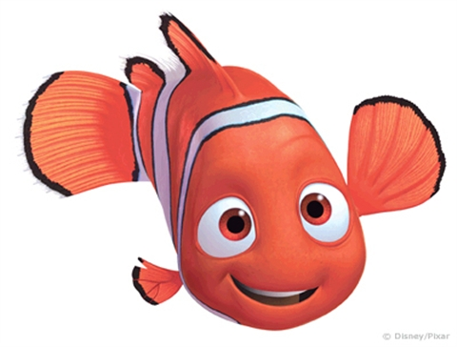
Mappa
Metafonologia globale
Metafonologia analitica

Slide 4
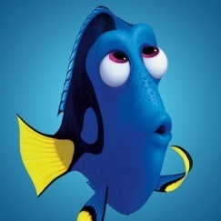
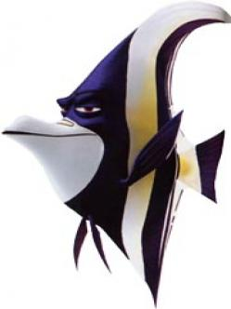
Ascolta e colloca nel suono giusto le seguenti parole:
PALLA
BOLLA
BIGA
BORSA
BABBO
PILE
PODIO
PANCA
BOCCA
BAMBOLA
PINO
BACCA
PESCE
PANCIA
BANCA
B
______________________________________________________________________________________________________________________________________________________________________________________________________________________________________________________________________________________________________________________________________________________________
P
___________________________________________________________________________________________________________________________________________________________________________________________________________________________________________________________________________________________________________________________
___________________________________

Slide 5
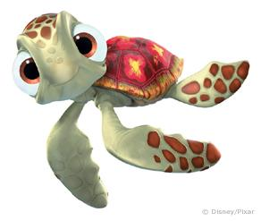
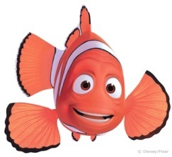
Ascolta e colloca nel suono giusto le seguenti parole:
MAMMA
NIPOTE
MOBILE
NEBBIA
NEVE
MACCHINA
NUTELLA
MELA
MUTA
MOSTRO
MUCCA
NAVE
NOTTE
NUVOLA
METRO
MOLO
MICIO
NASO
M
______________________________________________________________________________________________________________________________________________________________________________________________________________________________________________________________________________________________________________________________________________________________
N
___________________________________________________________________________________________________________________________________________________________________________________________________________________________________________________________________________________________________________________________
___________________________________

Slide 6
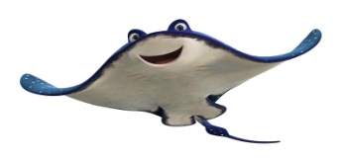
Ascolta e colloca nel suono giusto le seguenti parole:
CECI
GIOCO
CIBO
CENA
GENERE
CIUCCIO
CIOCCOLATO
GIU
GIALLO
GELATO
CIGNO
GIOSTRA
C
______________________________________________________________________________________________________________________________________________________________________________________________________________________________________________________________________________________________________________________________________________________________
G
___________________________________________________________________________________________________________________________________________________________________________________________________________________________________________________________________________________________________________________________
___________________________________

Slide 7
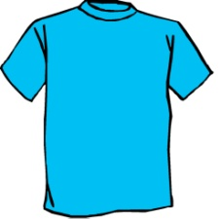
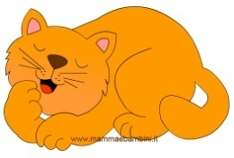
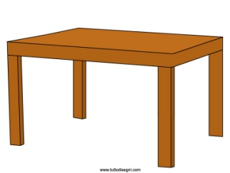
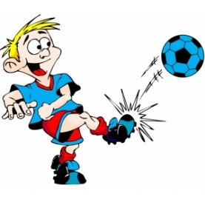
Parola lunga e parola corta
Logo: cerchia le parole che fanno 2 salti.
Es: FARO
FA – RO

Slide 8
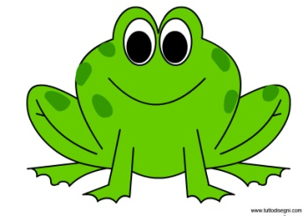
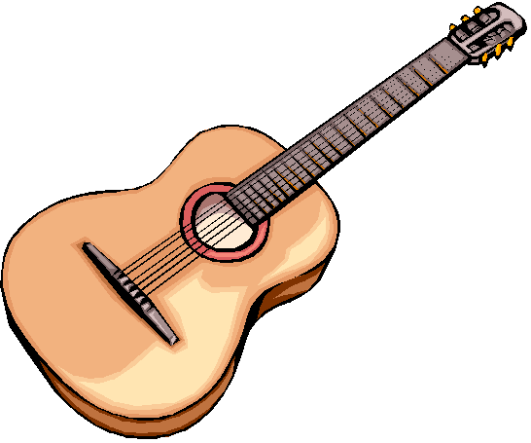
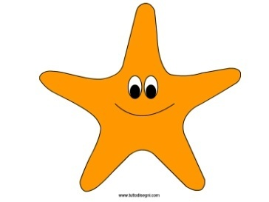
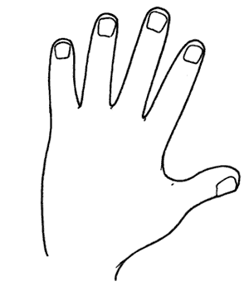
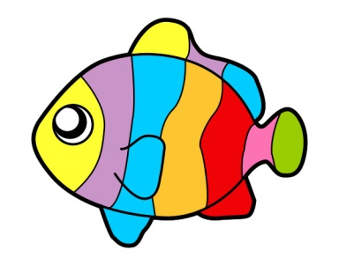
Parola lunga e parola corta
Logo: cerchia le parole che fanno 3 salti.
Es: FARINA
FA – RI - NA

Slide 9
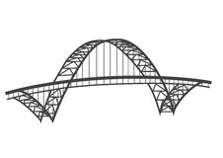
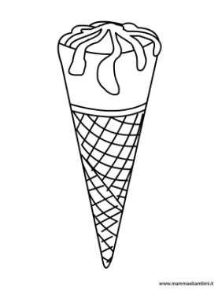
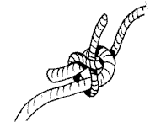
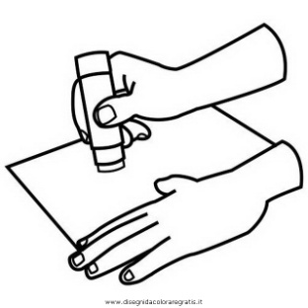
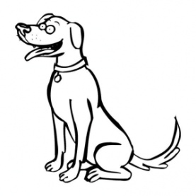
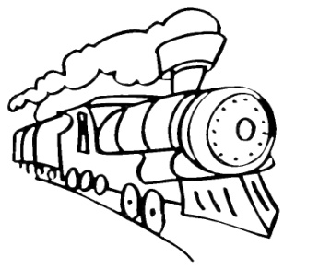
Cerchia con lo stesso colore le parole che finiscono con lo stesso suono.

Slide 10
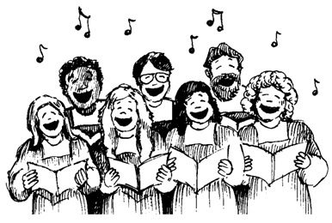
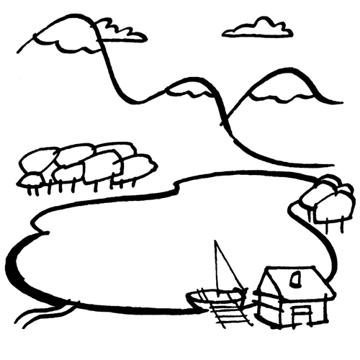
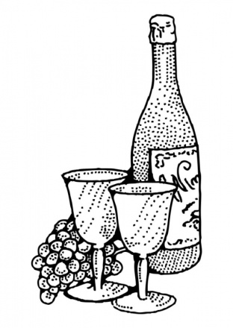
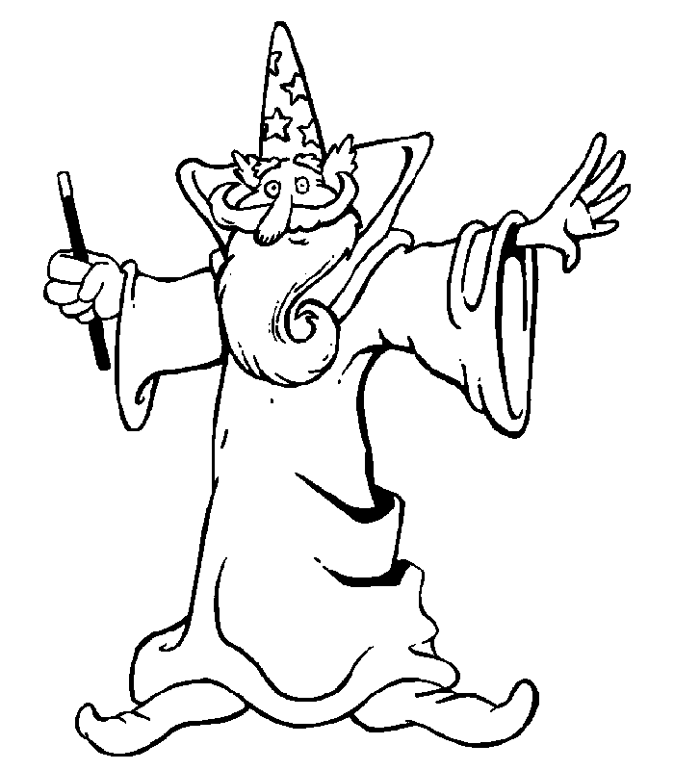
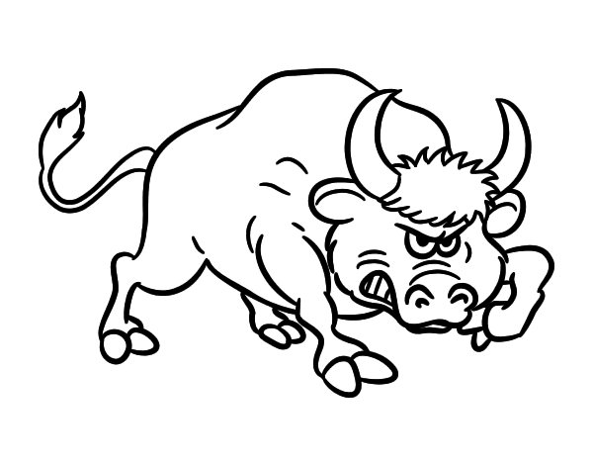
Cerchia con lo stesso colore le parole che finiscono con lo stesso suono.

Slide 11
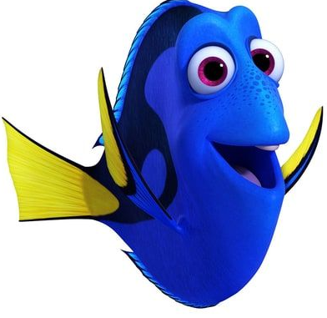
Come iniziano queste parole ?
Palco rissa nave vita lunga posto nicchia

Slide 12
Trova come iniziano queste parole e componi il puzzle
Palco gioia nave lunga posto nicchia

Slide 13
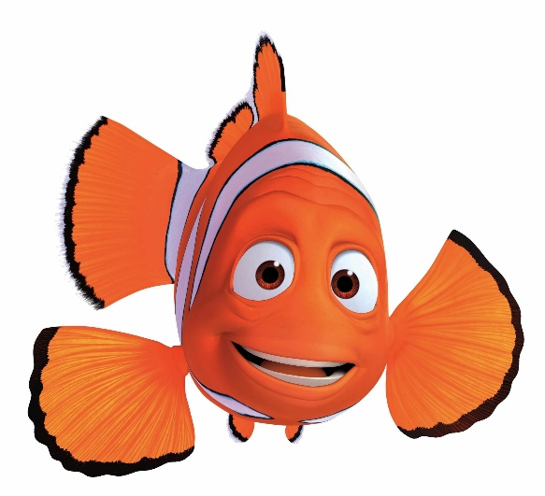
Come iniziano queste parole ?
Palco rissa nave vita lunga posto nicchia
chiocciola trattore speculare livello

Slide 14
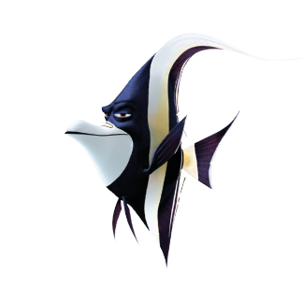
Come iniziano queste parole ?
Palco rissa nave vita lunga posto nicchia
chiocciola trattore livello

Slide 15
Come iniziano queste parole ?
Palco rissa nave vita lunga posto nicchia
chiocciola trattore livello

Slide 16
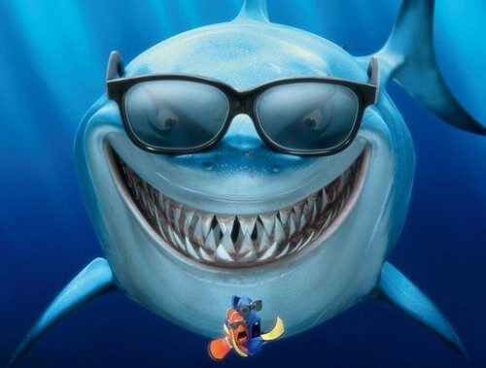
Molto Bene !!!

